Slide 1
线性模型
《神经网络与深度学习》
https://nndl.github.io/

Slide 2
大纲
分类问题示例
线性分类模型
Logistic Regression
Softmax Regression
Perceptron
SVM

Slide 3
分类示例

Slide 4
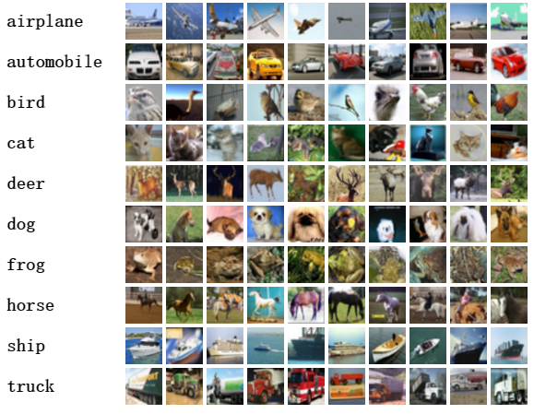
示例：图像分类
数据集：CIFAR-10
60000张32x32色彩图像，共10类
每类6000张图像

Slide 5
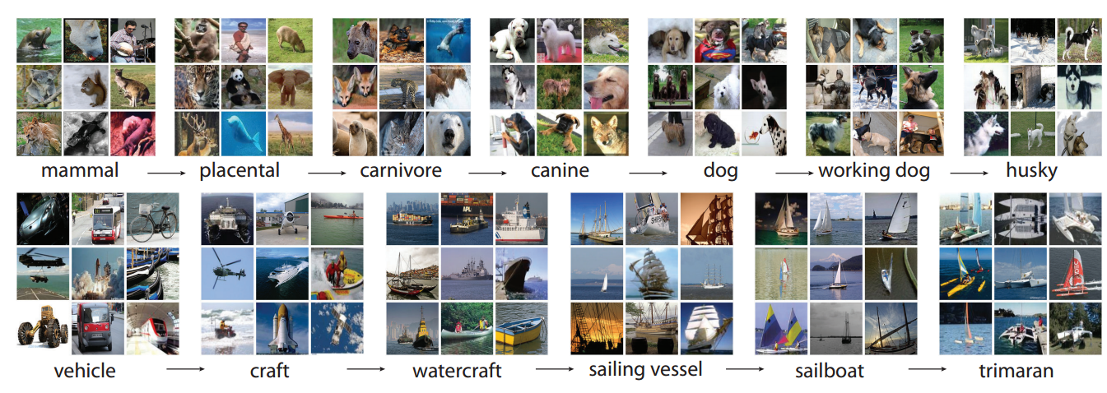
示例：图像分类
数据集：ImageNet
14,197,122 images, 21841 synsets

Slide 6
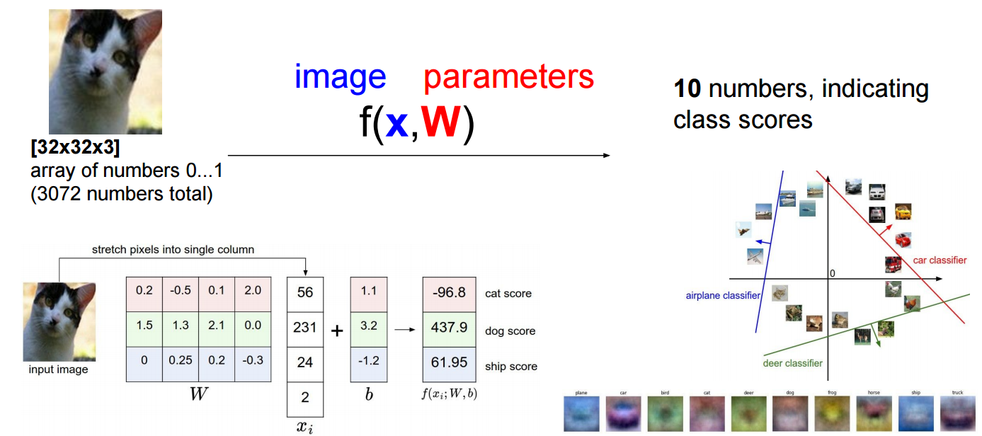
示例：图像分类

Slide 7

示例：图像分类、目标检测、实例分割
https://medium.com/zylapp/review-of-deep-learning-algorithms-for-object-detection-c1f3d437b852
Notes:
Comparison between image classification, object detection and instance segmentation.

Slide 8

示例：垃圾邮件过滤
Notes:
Can we have more examples ….

Slide 9

示例：文档归类
https://towardsdatascience.com/automated-text-classification-using-machine-learning-3df4f4f9570b

Slide 10
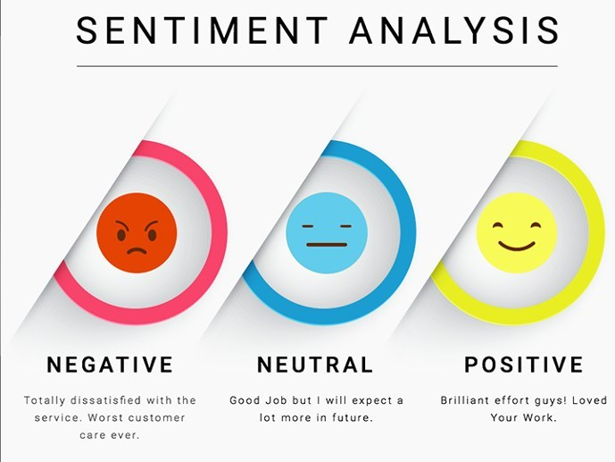
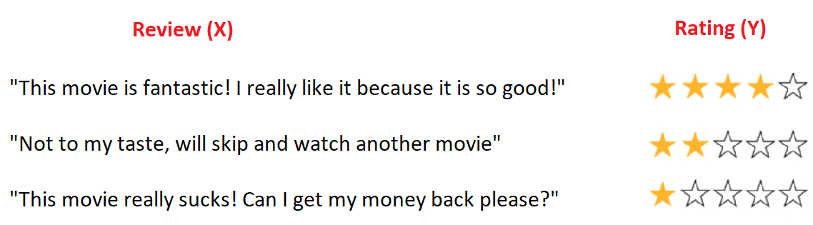
示例：情感分类

Slide 11
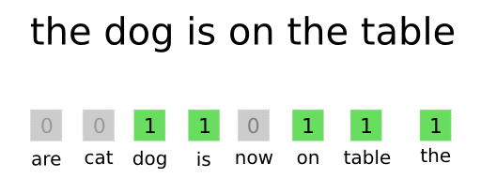
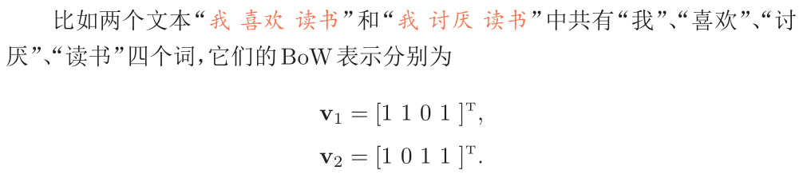
示例：文本分类
将样本x从文本形式转为向量形式
词袋模型（Bag-of-Words，BoW）模型
Notes:
增加ngram

Slide 12
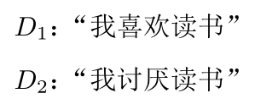
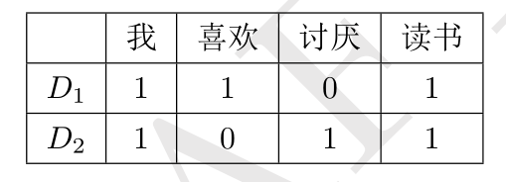
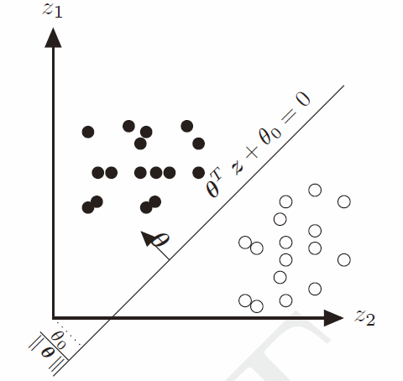
示例：文本情感分类
根据文本内容来判断文本的相应类别
+
-

Slide 13
线性分类模型

Slide 14
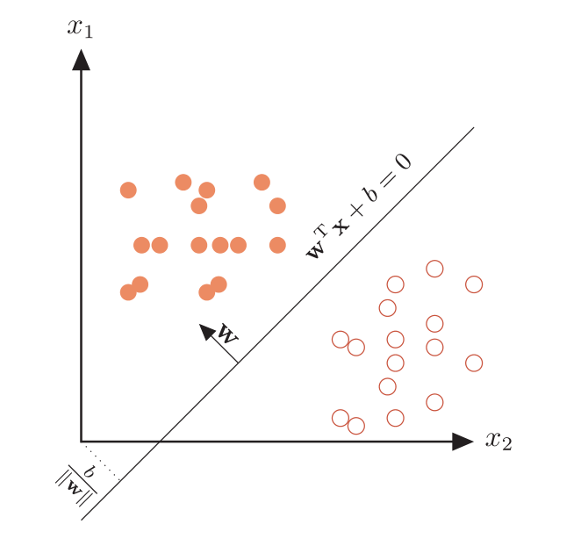
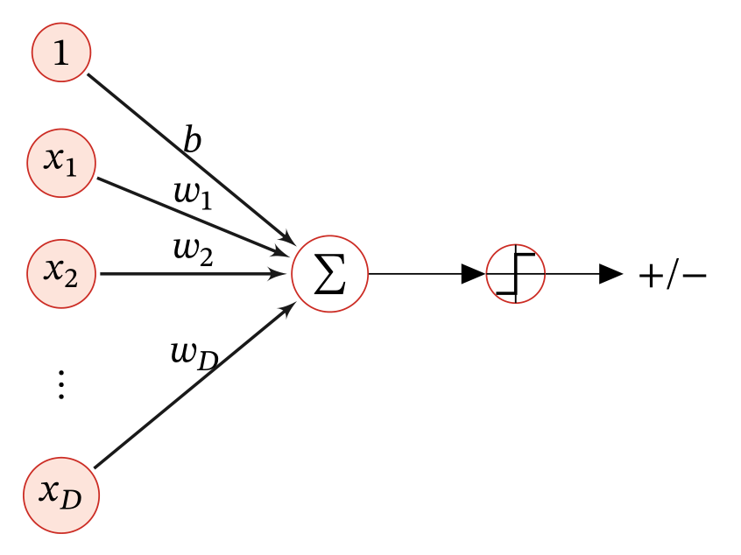
线性模型
Notes:
更换右边图片

Slide 15
线性模型
Logistic回归
Softmax回归
感知器
支持向量机

Slide 16
Logistic Regression

Slide 17
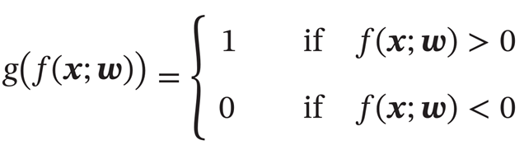
Logistic Regression
模型
损失函数？

Slide 18
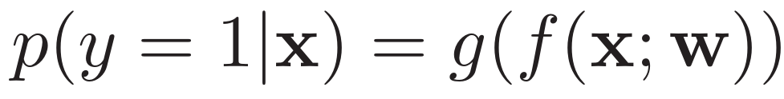
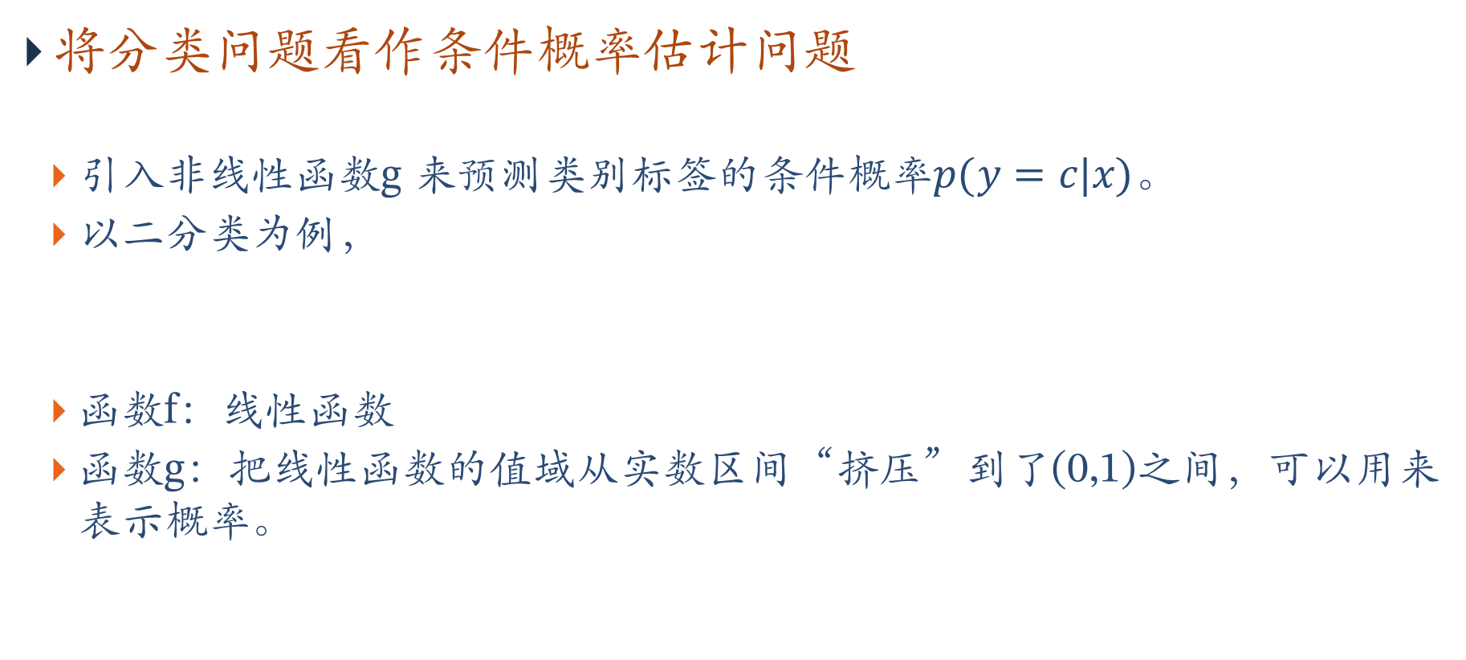
分类问题
将分类问题看作条件概率估计问题
引入非线性函数g 来预测类别标签的条件概率$p(y=c|x)$。
以二分类为例，
函数f：线性函数
函数g：把线性函数的值域从实数区间“挤压”到了(0,1)之间，可以用来表示概率。
如何构建函数g？

Slide 19
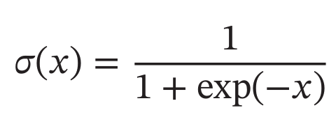
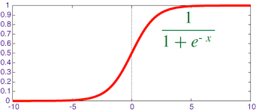
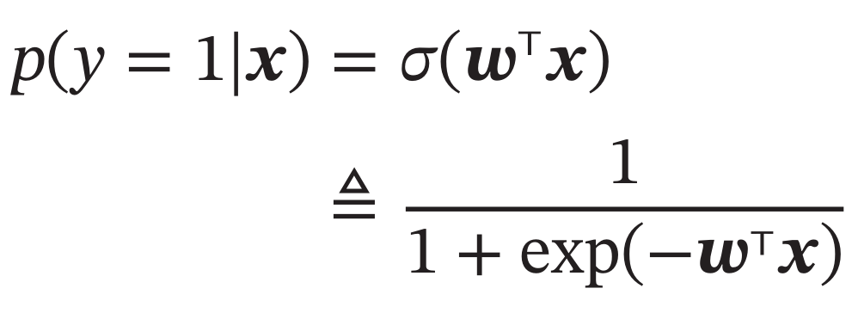
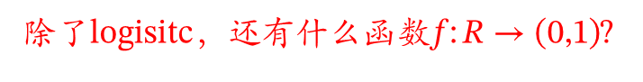
Logistic函数与回归
Logistic函数
Logistic回归
除了logisitc，还有什么函数$f:R→(0,1)$?

Slide 20
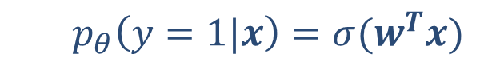
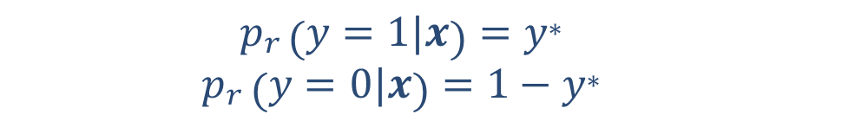
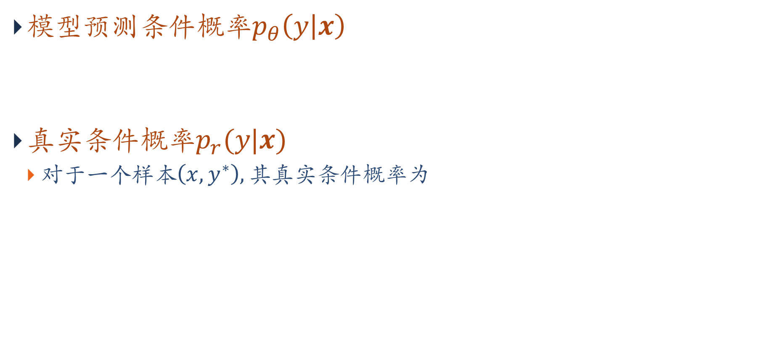
学习准则
模型预测条件概率$p_{θ}\left(y | x\right)$
真实条件概率$p_{r}(y|x)$
对于一个样本$\left(x,y^{∗}\right),其$真实条件概率为
$$p_{θ}\left(y=1|x\right)=σ(w^{T}x)$$
$$p_{r}\left(y=1|x\right)=y^{∗}$$
$$p_{r}\left(y=0|x\right)=1−y^{∗}$$
如何衡量两个条件分布的差异？

Slide 21
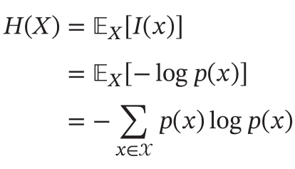
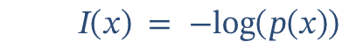
熵（Entropy）
在信息论中，熵用来衡量一个随机事件的不确定性。
自信息（Self Information）
熵
熵越高，则随机变量的信息越多；
熵越低，则随机变量的信息越少 .
在对分布 𝑞(𝑦) 的符号进行编码时，熵 𝐼(𝑞) 也是理论上最优的平均编码长度，这种编码方式称为熵编码（ Entropy Encoding ）
$$I(x) = −log⁡(p(x))$$
Notes:
对应分布为p(x)的随机变量，熵H(p)表示其最优编码长度。

Slide 22
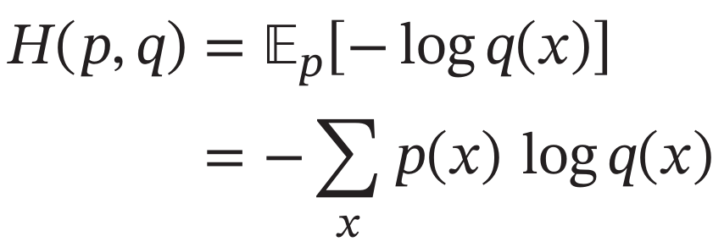
交叉熵（Cross Entropy）
交叉熵是按照概率分布q的最优编码对真实分布为p的信息进行编码的长度。
在给定 𝑞 的情况下，如果 p和 𝑞 越接近，交叉熵越小；
如果 p 和 𝑞 越远，交叉熵就越大 .
Notes:
对应分布为p(x)的随机变量，熵H(p)表示其最优编码长度。

Slide 23
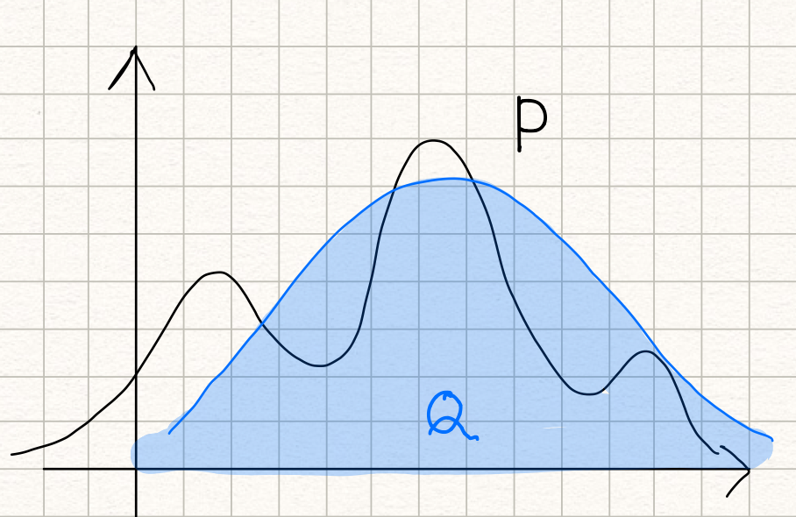
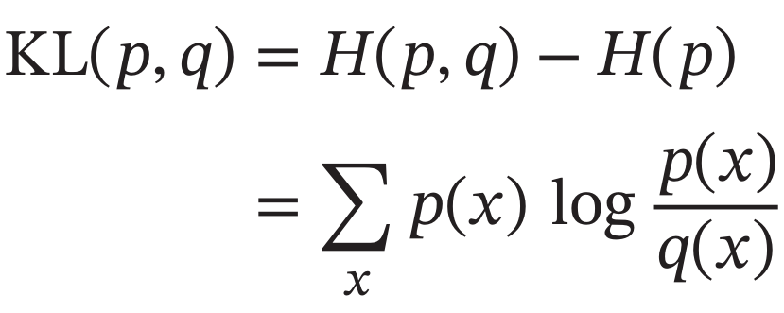
KL散度（Kullback-Leibler Divergence）
KL散度是用概率分布q来近似p时所造成的信息损失量。
KL散度是按照概率分布q的最优编码对真实分布为p的信息进行编码，其平均编码长度（即交叉熵）H(p,q)和p的最优平均编码长度（即熵）H(p)之间的差异。

Slide 24
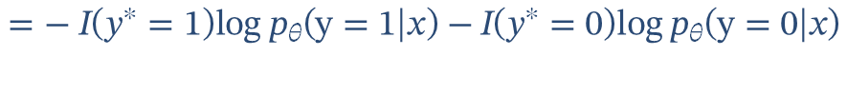
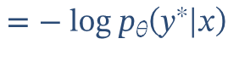
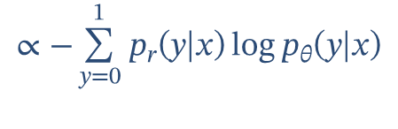
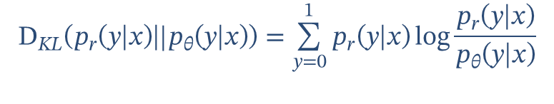
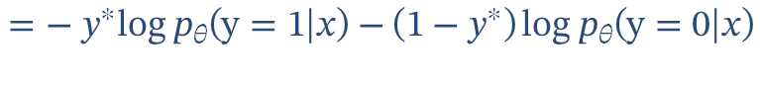
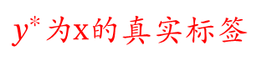
交叉熵损失
$$D_{KL}\left(p_{r}\left(y | x\right) | |p_{θ}\left(y | x\right)\right)=\sum_{y=0}^{1}{p_{r}\left(y | x\right)\log{\frac{p_{r}\left(y | x\right)}{p_{θ}\left(y | x\right)}}}$$
KL散度
$$∝−\sum_{y=0}^{1}{p_{r}\left(y | x\right)\log{p_{θ}\left(y | x\right)}}$$
交叉熵损失
$y^{∗}为$x的真实标签
$=−$ $I\left(y^{∗}=1\right)log{p_{θ}\left(y=1 | x\right)−I\left(y^{∗}=0\right)log{p_{θ}\left(y=0 | x\right)}}$
$=−$ $y^{∗}log{p_{θ}\left(y=1 | x\right)−\left(1−y^{∗}\right)\log{p_{θ}\left(y=0 | x\right)}}$
$=−$ $\log{p_{θ}\left(y^{∗} | x\right)}$
负对数似然

Slide 25
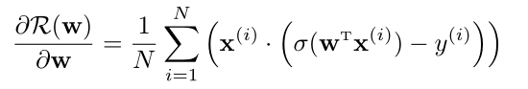
梯度下降
交叉熵损失函数，模型在训练集的风险函数为
梯度为
Notes:
更换公式

Slide 26
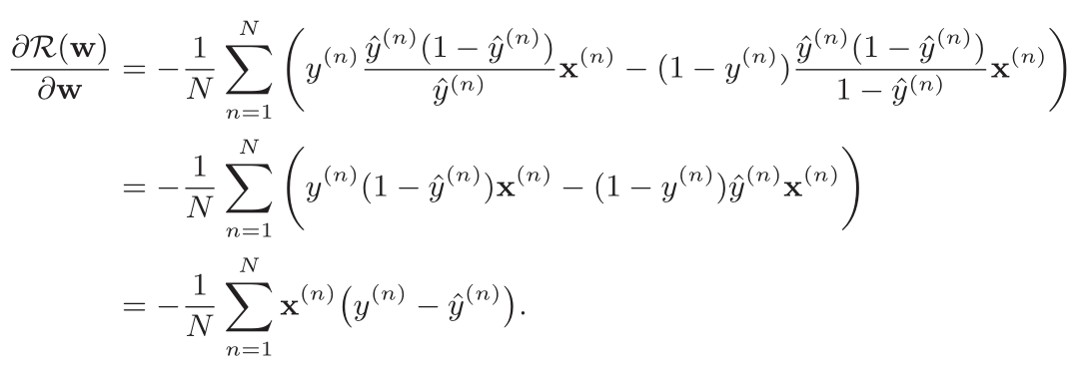
推导过程

Slide 27
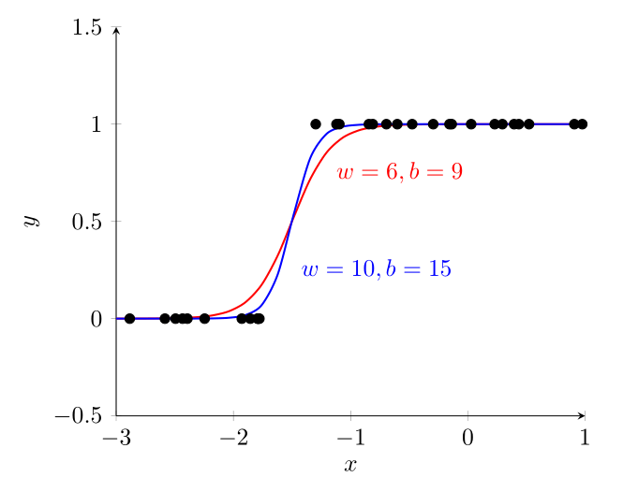
Logistic回归

Slide 28
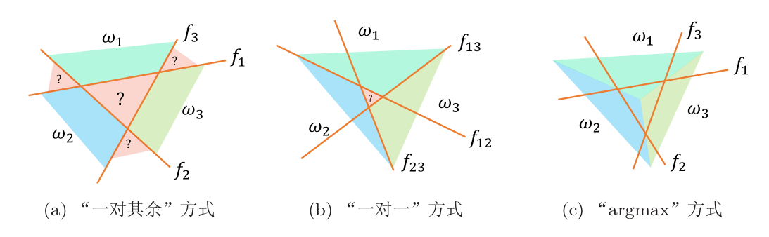
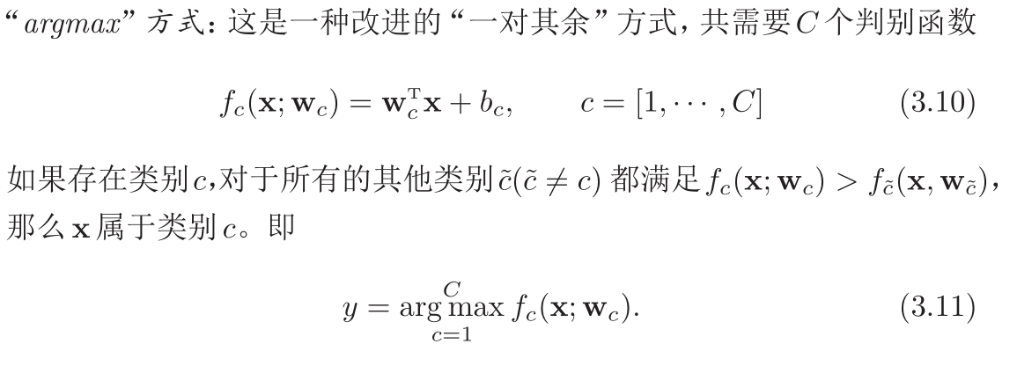
多分类（Multi-class Classification）

Slide 29
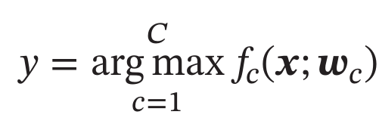
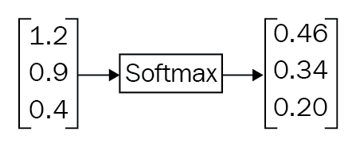
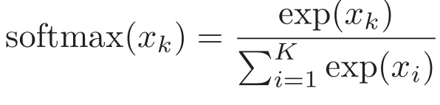
Softmax回归
多分类问题
Softmax函数

Slide 30
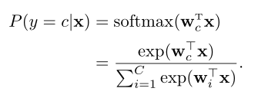
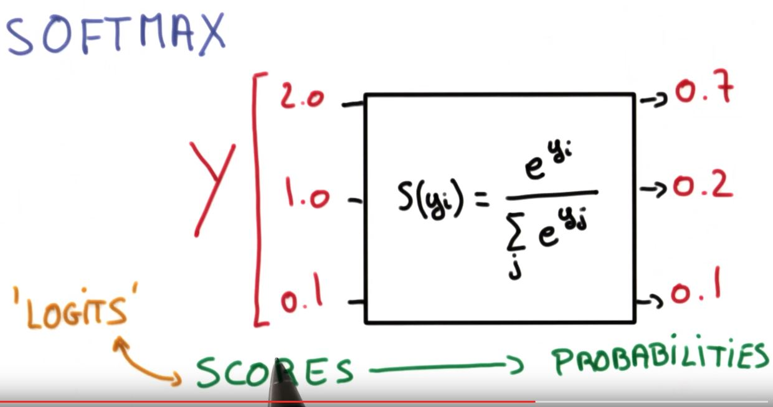
Softmax回归
利用softmax函数，目标类别y = c的条件概率为：

Slide 31


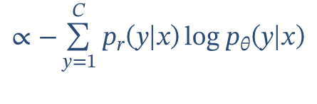
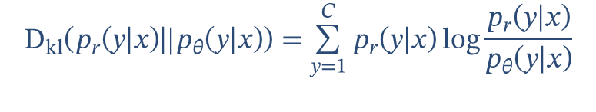
交叉熵损失
KL散度
$$D_{kl}\left(p_{r}\left(y | x\right) | |p_{θ}\left(y | x\right)\right)=\sum_{y=1}^{C}{p_{r}\left(y | x\right)\log{\frac{p_{r}\left(y | x\right)}{p_{θ}\left(y | x\right)}}}$$
$$∝−\sum_{y=1}^{C}{p_{r}\left(y | x\right)\log{p_{θ}\left(y | x\right)}}$$
交叉熵损失
$y^{∗}为$x的真实标签
$=−$ $\log{p_{θ}\left(y^{∗} | x\right)}$
负对数似然

Slide 32
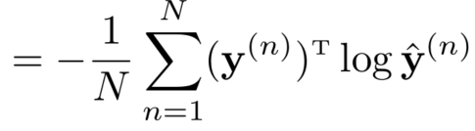
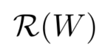
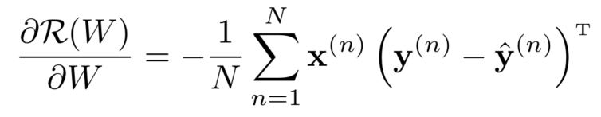
参数学习
模型：Softmax回归
学习准则：交叉熵
优化：梯度下降
Notes:
目标类别y = c的后验概率

Slide 33
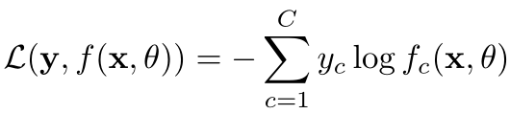
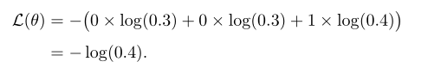
交叉熵损失函数
负对数似然损失函数
对于一个三类分类问题，类别为[0,0,1]，预测类别概率为[0.3,0.3,0.4]，则

Slide 34




交叉熵损失
$$−\sum_{y=1}^{C}{p_{r}\left(y | x\right)\log{p_{θ}\left(y | x\right)}}$$
真实概率$p_{r}(y|x)$
预测概率的负对数$−log{p_{θ}(y|x)}$

Slide 35
感知器

Slide 36


感知器

Slide 37


感知器
模拟生物神经元行为的机器，有与生物神经元相对应的部件，如权重（突触）、偏置（阈值）及激活函数（细胞体），输出为+1或-1。
+1/-1
Notes:
更换右边图片

Slide 38




感知器
学习算法
一种错误驱动的在线学习算法：
先初始化一个权重向量$w←0$（通常是全零向量）；
每次分错一个样本$(x,y)$时，即
用这个样本来更新权重
根据感知器的学习策略，可以反推出感知器的损失函数为
$yw^{T}x<0$

Slide 39

感知器的学习过程
表示分错
对比Logistic回归的更新方式：

Slide 40

感知器参数学习的更新过程

Slide 41


收敛性
Notes:
Gamma定义

Slide 42
证明过程

Slide 43




支持向量机（Support Vector Machine，SVM）
红色点称为“支持向量”

Slide 44
总结

Slide 45

线性分类模型小结

Slide 46








不同损失函数的对比

Slide 47

XOR问题

Slide 48


特征
http://playground.tensorflow.org
如何处理非线性可分问题？

Slide 49
课后作业
掌握知识点
Logistic回归
Softmax回归
损失函数
编程练习
chap3_softmax_regression

Slide 50
https://nndl.github.io/

